Slide 1
ΓΟΝΙΜΟΠΟΙΗΣΗ-ΕΜΒΡΥΟ-ΠΛΑΚΟΥΣ-ΑΥ
ΓΟΝΙΜΟΠΟΙΗΣΗ Η ΕΝΩΣΗ ΣΠΕΡΜΑΤΟΖΩΑΡΙΟΥ ΜΕ ΤΟ ΩΑΡΙΟ
ΔΙΑ ΜΕΣΟΥ ΤΟΥ ΑΚΤΙΝΩΤΟΥ ΣΤΕΦΑΝΟΥ
ΑΝΑΓΝΩΡΙΣΗ-ΠΡΟΣΚΟΛΛΗΣΗ ΣΤΗ ΔΙΑΦΑΝΗ ΖΩΝΗ
ΑΚΡΟΣΩΜΙΑΚΗ ΑΝΤΙΔΡΑΣΗ
ΑΔΙΑΠΕΡΑΣΤΗ ΑΠΌ ΑΛΛΑ ΣΠΕΡΜΑΤΟΖΩΑΡΙΑ
ΣΥΝΕΝΩΣΗ ΚΥΤΤΑΡΙΚΩΝ ΜΕΜΒΡΑΝΩΝ
ΕΙΣΟΔΟΣ ΣΤΟ ΚΥΤΤΑΡΟΠΛΑΣΜΑ ΤΟΥ ΩΟΚΥΤΤΑΡΟΥ

Slide 2
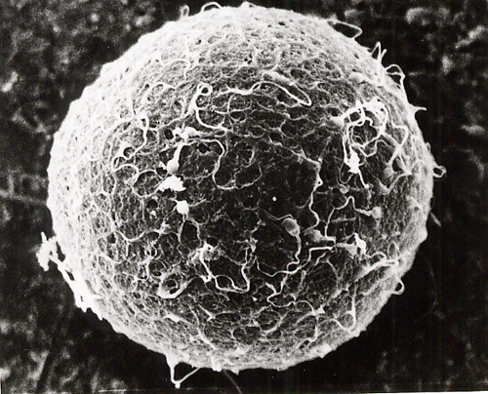
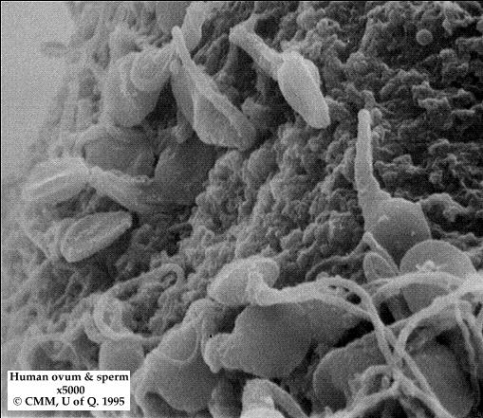

Slide 3
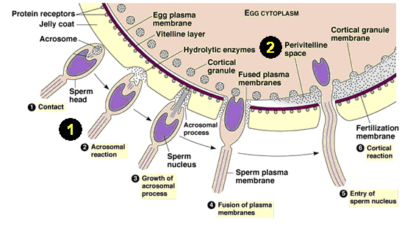

Slide 4
ΟΛΟΚΛΗΡΩΣΗ ΔΕΥΤΕΡΗΣ ΜΕΙΩΤΙΚΗΣ ΔΙΑΙΡΕΣΗΣ ΩΟΚΥΤΤΑΡΟΥ
ΔΥΟ ΘΥΓΑΤΡΙΚΑ ΚΥΤΤΑΡΑ-ΤΟ ΓΟΝΙΜΟΠΟΙΗΜΕΝΟ ΩΑΡΙΟ+ΔΕΥΤΕΡΟ ΠΟΛΙΚΟ ΣΩΜΑΤΙΟ
ΠΡΟΠΥΡΗΝΕΣ ΑΡΡΗΝ+ΘΗΛΥ ΜΕ ΑΠΛΟΕΙΔΗ ΑΡΙΘΜΟ ΧΡΩΜΟΣΩΜΑΤΩΝ(ΖΥΓΩΤΗΣ)
ΣΠΕΡΜΑΤΟΖΩΑΡΙΟ ΜΕ Χ—ΘΗΛΥ ΕΝΏ ΜΕ Υ—ΑΡΡΕΝ
ΣΤΗ ΛΗΚΥΘΟ ΤΗΣ ΣΑΛΠΙΓΓΑΣ
ΔΙΑΧΩΡΙΣΜΟΣ ΣΕ ΔΥΟ ΒΛΑΣΤΟΜΕΡΙΔΙΑ-30 ΩΡΕΣ ΑΠΌ ΤΗ ΓΟΝΙΜΟΠΟΙΗΣΗ

Slide 5
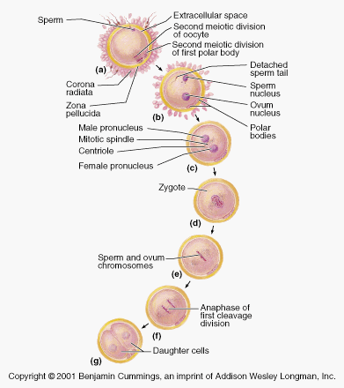

Slide 6
ΝΕΑΡΗ ΗΛΙΚΙΑ—ΑΥΞΗΣΗ ΠΟΣΟΣΤΩΝ ΕΜΦΥΤΕΥΣΗΣ
ΜΕΓΑΛΗ ΗΛΙΚΙΑ—ΑΥΞΗΣΗ ΑΝΕΥΠΛΟΕΙΔΙΩΝ
3 ΗΜΕΡΕΣ ΑΠΌ ΓΟΝΙΜΟΠΟΙΗΣΗ—ΜΟΡΙΔΙΟ
ΔΙΔΥΜΑ ΔΙΑΙΡΕΣΗ
ΠΡΙΝ ΤΕΤΑΡΤΗ ΗΜΕΡΑ—ΔΙΑΜΝΙΑΚΑ+ΔΙΧΟΡΙΑΚΑ
4^{Η}-7^{Η} ΗΜΕΡΑ ΜΟΝΟΧΟΡΙΑΚΑ+ΔΙΑΜΝΙΑΚΑ
ΜΕΤΑ ΤΗΝ 8^{Η} ΜΟΝΟΑΜΝΙΑΚΑ+ΜΟΝΟΧΟΡΙΑΚΑ

Slide 7
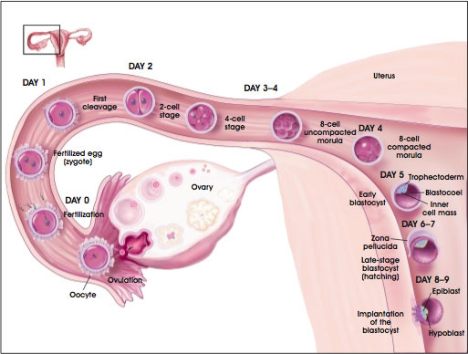

Slide 8
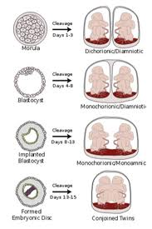

Slide 9
ΕΝΔΟΜΗΤΡΙΩΣ
4^{Η} Η ΤΟ ΜΟΡΙΔΙΟ ΣΤΗΝ ΕΝΔΟΜΗΤΡΙΚΗ ΚΟΙΛΟΤΗΤΑ
ΤΑ ΚΥΤΤΑΡΑ ΤΟΠΟΘΕΤΟΥΝΤΑΙ ΣΕ ΔΥΟ ΣΤΟΙΒΑΔΕΣ
ΠΕΡΙΦΕΡΙΚΗ-ΕΞΩΤΕΡΙΚΗ ΤΗΝ ΤΡΟΦΟΒΛΑΣΤΗ(ΠΛΑΚΟΥΝΤΑΣ+ΥΜΕΝΕΣ)
ΚΕΝΤΡΙΚΗ-ΕΣΩΤΕΡΙΚΗ ΤΗΝ ΕΜΒΡΥΟΒΛΑΣΤΗ(ΕΜΒΡΥΟ)

Slide 10
ΒΛΑΣΤΟΚΥΣΤΗ
ΚΟΙΛΟΤΗΤΑ ΜΕ ΥΓΡΟ-ΒΛΑΣΤΟΚΗΛΗ
ΕΛΕΥΘΕΡΗ ΓΙΑ ΗΜΕΡΕΣ
1^{Η} ΕΒΔΟΜΑΔΑ ΑΝΑΠΤΥΞΗΣ
6^{Η}-7^{Η} ΗΜΕΡΑ ΕΜΦΥΤΕΥΣΗ ΣΤΟ ΕΝΔΟΜΗΤΡΙΟ-ΦΘΑΡΤΟΣ
Η ΠΡΟΓΕΣΤΕΡΟΝΗ ΣΠΟΥΔΑΙΟ ΡΟΛΟ ΣΤΗΝ ΥΠΟΔΕΚΤΙΚΟΤΗΤΑ
ΕΠΙΤΥΧΗΣ 30%
ΜΟΝΟ 5^{Η}-7^{Η} ΗΜΕΡΑ ΑΠΌ ΩΟΡΡΗΞΙΑ

Slide 11
ΕΜΒΡΥΙΚΕΣ ΕΚΚΡΙΣΕΙΣ
hCG—ΠΡΟΣ ΩΧΡΟ ΝΑ ΣΥΝΕΧΙΣΕΙ ΣΤΕΡΟΕΙΔΟΓΕΝΕΣΗ
PAF—ΕΝΕΡΓΟΠΟΙΟΣ ΠΑΡΑΓΩΝ ΑΙΜΟΠΕΤΑΛΙΩΝ

Slide 12
ΑΝΟΣΟΛΟΓΙΚΑ
ΑΠΟΡΡΙΨΗ ΕΜΒΡΥΟΥ ΑΠΌ ΑΝΑΓΝΩΡΙΣΗ ΠΑΤΡΙΚΩΝ ΑΝΤΙΓΟΝΩΝ
ΕΠΑΝΑΛΑΜΒΑΝΟΜΕΝΕΣ ΕΜΒΡΥΙΚΕΣ ΑΠΩΛΕΙΕΣ ΑΠΌ ΑΥΤΟΑΝΤΙΣΩΜΑΤΑ(ΌΠΩΣ ΑΝΤΙΦΩΣΦΟΛΙΠΙΔΙΚΟ ΣΥΝΔΡΟΜΟ)

Slide 13
ΕΜΦΥΤΕΥΣΗ-ΠΛΑΚΟΥΝΤΟΠΟΙΗΣΗ
ΔΥΣΜΕΝΕΙΣ ΤΟΠΙΚΕΣ ΣΥΝΘΗΚΕΣ,ΌΠΩΣ ΙΝΟΜΥΩΜΑΤΑ,ΕΛΑΤΤΩΝΟΥΝ ΠΙΘΑΝΟΤΗΤΑ
ΓΙΑ ΤΗΝ ΑΙΜΟΧΟΡΙΑΚΗ ΑΝΑΠΤΥΞΗ ΑΠΑΙΤΕΙΤΑΙ ΔΙΗΘΗΣΗ ΕΝΔΟΜΗΤΡΙΟΥ ΚΑΙ ΣΠΕΙΡΟΕΙΔΩΝ ΑΡΤΗΡΙΩΝ
ΕΚΤΕΤΑΜΕΝΗ ΜΕΤΑΤΡΟΠΗ ΜΗΤΡΙΚΗΣ ΚΥΚΛΟΦΟΡΙΑΣ ΑΠΌ ΤΡΟΦΟΒΛΑΣΤΕΣ
Η ΠΑΘΟΛΟΓΙΚΗ ΜΕΤΑΤΡΟΠΗ ΑΝΑΠΟΣΠΑΣΤΟ ΤΜΗΜΑ ΚΑΘΥΣΤΕΡΗΣΗΣ ΕΜΒΡΥΙΚΗΣ ΑΝΑΠΤΥΞΗΣ ΚΑΙ ΠΡΟΕΚΛΑΜΨΙΑΣ

Slide 14
ΠΛΑΚΟΥΝΤΟΠΟΙΗΣΗ
ΟΙ ΤΡΟΦΟΒΛΑΣΤΙΚΟΙ ΚΥΤΤΑΡΙΚΟΙ ΠΛΗΘΥΣΜΟΙ
ΑΘΡΟΙΖΟΝΤΑΙ ΓΥΡΩ ΑΠΌ ΤΙΣ ΣΠΕΙΡΟΕΙΔΕΙΣ ΑΡΤΗΡΙΕΣ
ΚΑΤΑΣΤΡΕΦΟΥΝ ΤΟ ΑΓΓΕΙΑΚΟ ΕΝΔΟΘΗΛΙΟ
ΔΙΗΘΟΥΝ ΚΑΙ ΜΕΤΑΒΑΛΟΥΝ ΤΟ ΑΓΓΕΙΑΚΟ ΣΥΣΤΗΜΑ
ΙΝΩΔΕΣ ΥΛΙΚΟ ΑΝΤΙΚΑΘΙΣΤΑ ΤΙΣ ΛΕΙΕΣ ΜΥΙΚΕΣ ΙΝΕΣ
ΑΠΌ ΣΤΕΝΟ ΑΥΛΟ ΚΑΙ ΜΥΙΚΟ ΤΟΙΧΩΜΑ ΣΠΕΙΡΟΕΙΔΕΙΣ ΑΡΤΗΡΙΕΣ ΣΕ ΔΙΑΤΕΤΑΜΕΝΑ-ΧΑΜΗΛΗΣ ΑΝΤΙΣΤΑΣΗΣ,ΜΗΤΡΟΠΛΑΚΟΥΝΤΙΑΚΑ ΑΓΓΕΙΑ

Slide 15
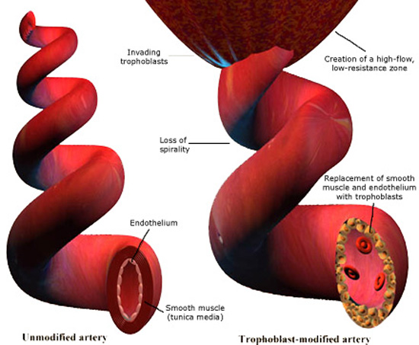

Slide 16
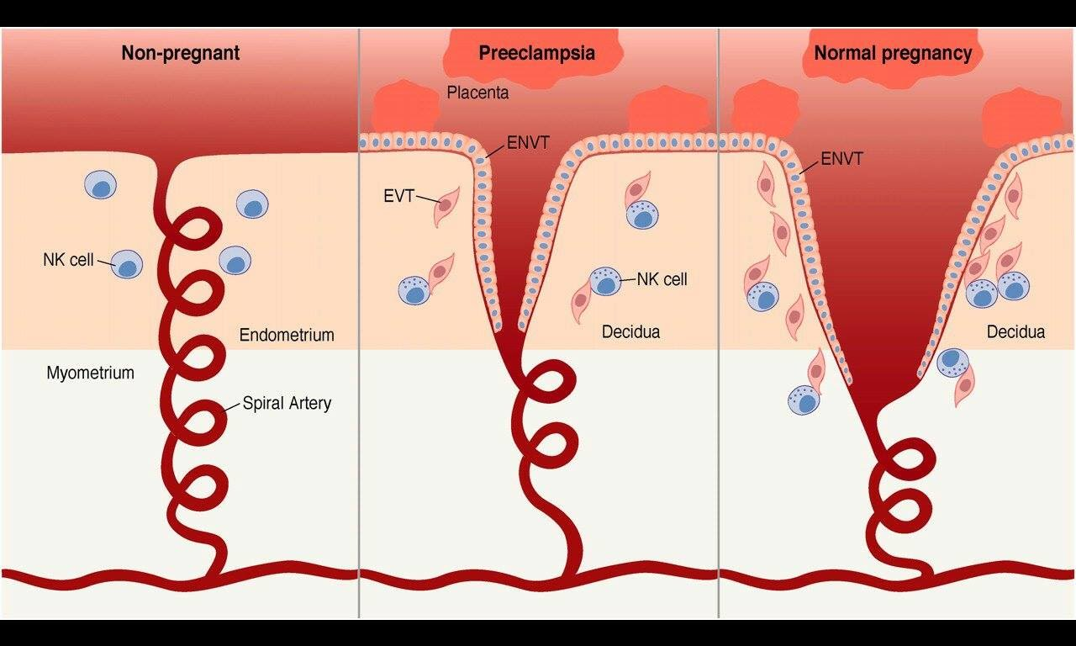

Slide 17
Η ΑΡΧΙΚΗ ΚΟΙΛΟΤΗΤΑ ΕΊΝΑΙ ΟΛΕΚΙΘΙΚΟΣ ΑΣΚΟΣ
ΠΡΩΤΟΓΕΝΕΣ ΜΕΣΟΔΕΡΜΑ ΚΑΤΩ
ΠΡΩΤΟΓΕΝΕΣ ΕΝΔΟΔΕΡΜΑ ΠΑΝΩ

Slide 18
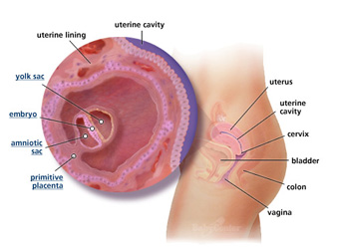

Slide 19
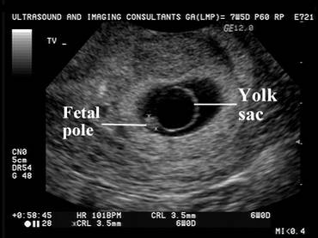

Slide 20
ΟΛΟΚΛΗΡΟ ΤΟ ΚΥΗΜΑ ΠΕΡΙΒΑΛΛΕΤΑΙ ΑΠΌ ΤΟ ΧΟΡΙΟ ΠΟΥ ΑΠΟΤΕΛΕΙΤΑΙ ΑΠΌ
ΤΡΟΦΟΒΛΑΣΤΗ ΚΑΙ
ΠΡΩΤΟΓΕΝΕΣ ΜΕΣΟΔΕΡΜΑ

Slide 21
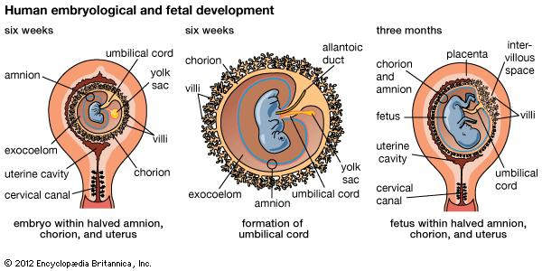

Slide 22
ΛΑΧΝΕΣ
ΣΕ ΟΛΟΚΛΗΡΗ ΤΗΝ ΕΠΙΦΑΝΕΙΑ ΤΗΣ ΒΛΑΣΤΟΚΥΣΤΗΣ
ΕΚΕΙ ΟΠΟΥ ΕΜΦΥΤΕΥΕΤΑΙ ΤΟ ΕΜΒΡΥΟ ΠΟΛΛΑΠΛΑΣΙΑΖΟΝΤΑΙ—ΛΑΧΝΩΤΟ ΧΟΡΙΟ—ΕΜΒΡΥΙΚΟ ΤΜΗΜΑ ΤΟΥ ΠΛΑΚΟΥΝΤΑ
ΑΠΌ ΤΟ ΔΙΑΧΩΡΙΣΜΟ ΕΜΒΡΥΟΥ-ΤΡΟΦΟΒΛΑΣΤΗΣ ΔΗΜΙΟΥΡΓΕΙΤΑΙ Η ΑΜΝΙΑΚΗ ΚΟΙΛΟΤΗΤΑ
ΤΗ 12^{Η} ΕΒΔΟΜΑΔΑ ΣΥΓΧΩΝΕΥΕΤΑΙ ΤΟ ΧΟΡΙΟ ΜΕ ΤΟ ΑΜΝΙΟ

Slide 23
ΠΛΑΚΟΥΝΤΑΣ -ΛΕΙΤΟΥΡΓΙΕΣ
ΕΠΙΛΕΚΤΙΚΕΣ ΑΝΤΑΛΛΑΓΕΣ ΕΜΒΡΥΟΥ-ΜΗΤΕΡΑΣ
ΖΩΤΙΚΕΣ ΛΕΙΤΟΥΡΓΙΕΣ
ΑΝΑΠΝΟΗ
ΔΙΑΤΡΟΦΗ
ΕΝΔΟΚΡΙΝΙΚΗ ΙΣΟΡΡΟΠΙΑ
ΑΙΜΟΠΟΙΗΤΙΚΟ ΟΡΓΑΝΟ

Slide 24
2Η ΕΒΔΟΜΑΔΑ ΑΝΑΠΤΥΞΗΣ Η ΤΡΟΦΟΒΛΑΣΤΗ ΠΟΛΛΑΠΛΑΣΙΑΖΕΤΑΙ ΚΑΙ ΔΙΑΦΟΡΟΠΟΙΕΙΤΑΙ ΣΕ ΔΥΟ ΣΤΡΩΜΑΤΑ
ΣΥΓΚΥΤΙΟΤΡΟΦΟΒΛΑΣΤΗ ΕΞΩΤΕΡΙΚΑ
ΚΥΤΤΑΡΟΤΡΟΦΟΒΛΑΣΤΗ ΕΣΩΤΕΡΙΚΑ

Slide 25
ΑΠΌ 3^{Η} ΕΒΔΟΜΑΔΑ ΤΑ ΚΥΤΤΑΡΑ ΤΗΣ ΚΥΤΤΑΡΟΤΡΟΦΟΒΛΑΣΤΗΣ ΠΟΛΛΑΠΛΑΣΙΑΖΟΝΤΑΙ ΚΑΙ ΕΙΣΧΩΡΟΥΝ ΣΤΗ ΣΥΓΚΥΤΙΟΤΡΟΦΟΒΛΑΣΤΗ,ΣΧΗΜΑΤΙΖΟΝΤΑΣ ΣΕ ΟΛΗ ΤΗΝ ΕΚΤΑΣΗ ΤΟΥ ΚΥΗΜΑΤΟΣ ,ΑΚΤΙΝΟΕΙΔΕΙΣ ΠΡΟΣΕΚΒΟΛΕΣ, ΤΙΣ ΛΑΧΝΕΣ

Slide 26
ΚΆΘΕ ΜΙΑ ΑΠΌ ΤΙΣ ΚΥΡΙΕΣ ΛΑΧΝΕΣ ΜΕ ΤΙΣ ΔΙΑΚΛΑΔΩΣΕΙΣ ΤΟΥΣ ΣΥΝΙΣΤΟΥΝ ΈΝΑ ΠΛΑΚΟΥΝΤΙΑΚΟ ΛΟΒΟ Η ΚΟΤΥΛΗΔΟΝΑ,Ο ΟΠΟΙΟΣ ΑΡΔΕΥΕΤΑΙ ΑΠΌ ΈΝΑ ΜΟΝΑΔΙΚΟ ΣΤΕΛΕΧΙΑΙΟ ΚΛΑΔΟ ΤΗΣ ΧΟΡΙΟΝΙΚΗΣ ΑΡΤΗΡΙΑΣ ΚΑΙ ΕΧΕΙ ΜΙΑ ΜΟΝΑΔΙΚΗ ΦΛΕΒΑ

Slide 27
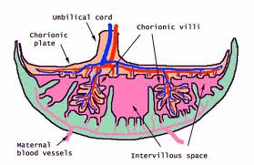

Slide 28
ΑΠΌ 4^{Η} ΕΒΔΟΜΑΔΑ ΤΗΣ ΑΝΑΠΤΥΞΗΣ ,ΟΙ ΛΑΧΝΕΣ ΤΡΟΦΟΔΟΤΟΥΝ ΜΕ ΟΞΥΓΟΝΟ+ΑΠΑΡΑΙΤΗΤΕΣ ΟΥΣΙΕΣ
Η ΑΥΞΗΣΗ ΤΟΥ ΠΛΑΚΟΥΝΤΑ-ΠΑΡΑΛΛΗΛΗ ΜΕ ΑΥΤΉ ΤΗΣ ΜΗΤΡΑΣ
ΣΤΟ ΤΕΛΟΣ ΤΗΣ ΚΥΗΣΗΣ ΕΜΦΑΝΙΖΕΙ ΣΗΜΕΙΑ ΚΑΜΨΗΣ
ΣΧΗΜΑ ΔΙΣΚΟΕΙΔΕΣ-ΔΙΑΜΕΤΡΟΣ 25ΕΚ
ΒΑΡΟΣ 500ΓΡ.

Slide 29
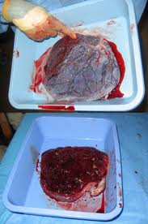

Slide 30
ΟΜΦΑΛΙΟΣ ΛΩΡΟΣ
ΜΗΚΟΣ 50-100ΕΚ
ΔΙΑΜΕΤΡΟΣ 1-2ΕΚ
1 ΦΛΕΒΑ+2 ΑΡΤΗΡΙΕΣ
Η ΦΛΕΒΑ ΠΕΡΙΕΧΕΙ ΟΞΥΓΟΝΩΜΕΝΟ ΑΙΜΑ
ΜΕΤΑΦΕΡΕΤΑΙ ΑΠΌ ΤΟΝ ΠΛΑΚΟΥΝΤΑ—ΠΥΛΑΙΑ ΦΛΕΒΑ—ΚΑΤΩ ΚΟΙΛΗ ΦΛΕΒΑ ΤΟΥ ΕΜΒΡΥΟΥ
ΟΙ ΟΜΦΑΛΙΚΕΣ ΑΡΤΗΡΙΕΣ ΕΧΟΥΝ ΦΛΕΒΙΚΟ ΑΙΜΑ,ΑΠΌ ΕΣΩ ΛΑΓΟΝΙΟ ΑΡΤΗΡΙΑ

Slide 31
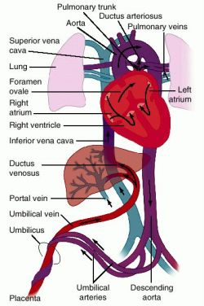

Slide 32
ΠΛΑΚΟΥΝΤΙΑΚΗ ΚΥΚΛΟΦΟΡΙΑ
ΛΕΙΤΟΥΡΓΙΕΣ ΤΟΥ ΠΛΑΚΟΥΝΤΑ
ΑΝΤΑΛΛΑΓΗ ΑΕΡΙΩΝ—ΟΞΥΓΟΝΟ+ΘΡΕΠΤΙΚΑ ΣΥΣΤΑΤΙΚΑ ΑΠΌ ΤΟ ΜΗΤΡΙΚΟ ΑΙΜΑ,ΕΝΏ ΦΕΡΟΝΤΑΙ ΔΙΟΞΕΙΔΙΟ,ΜΟΝΟΞΕΙΔΙΟ ΤΟΥ ΑΝΘΡΑΚΑ ΚΑΙ ΑΛΛΑ ΠΡΟΙΟΝΤΑ ΜΕΤΑΒΟΛΙΣΜΟΥ ΤΟΥ ΕΜΒΡΥΟΥ,ΠΡΟΣ ΤΗ ΜΗΤΕΡΑ
ΠΑΡΑΓΩΓΗ ΟΡΜΟΝΩΝ

Slide 33
ΑΝΑΠΤΥΞΗ ΤΟΥ ΕΜΒΡΥΟΥ
5^{Η} ΕΒΔΟΜΑΔΑ 3ΧΙΛ ΜΗΚΟΣ-ΜΙΚΡΟΣ ΔΙΣΚΟΣ-3 ΣΤΡΩΜΑΤΑ-ΕΞΩΔΕΡΜΑ-ΜΕΣΟΔΕΡΜΑ-ΕΝΔΟΔΕΡΜΑ
ΑΠΌ ΕΞΩΔΕΡΜΑ—ΝΕΥΡΙΚΟΣ ΣΩΛΗΝΑΣ(ΝΕΥΡΙΚΟ ΣΥΣΤΗΜΑ-ΔΕΡΜΑ-ΤΡΙΧΕΣ)
ΑΠΌ ΜΕΣΟΔΕΡΜΑ—ΚΑΡΔΙΑ-ΚΥΚΛΟΦΟΡΙΚΟ ΣΥΣΤΗΜΑ-ΟΣΤΑ-ΜΥΕΣ-ΝΕΦΡΑ-ΑΝΑΠΑΡΑΓΩΓΙΚΑ ΟΡΓΑΝΑ
ΑΠΌ ΕΝΔΟΔΕΡΜΑ—ΕΝΤΕΡΟ-ΗΠΑΡ-ΠΑΓΚΡΕΑΣ-ΟΥΡΟΔΟΧΟΣ ΚΥΣΤΗ

Slide 34
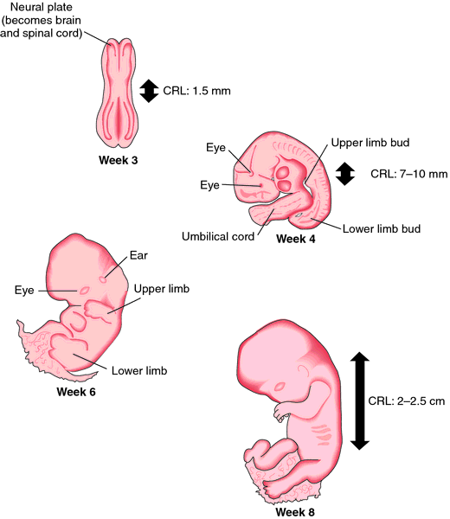

Slide 35
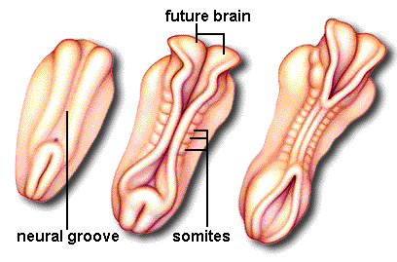

Slide 36
ΜΕΤΑ ΤΟ ΤΕΛΟΣ ΤΩΝ 2 ΜΗΝΩΝ –ΑΝΘΡΩΠΙΝΗ ΜΟΡΦΗ-ΜΗΚΟΣ 3ΕΚ
ΤΟΥΣ ΕΠΟΜΕΝΟΥΣ ΜΗΝΕΣ –ΦΑΙΝΟΜΕΝΟ ΩΡΙΜΑΝΣΗΣ –ΣΤΑΔΙΟ ΙΣΤΟΓΕΝΕΣΗΣ

Slide 37
3 ΠΕΡΙΟΔΟΙ ΕΜΒΡΥΙΚΗΣ ΑΝΑΠΤΥΞΗΣ
ΗΜΕΡΕΣ 0 ΕΩΣ 30,ΠΕΡΙΟΔΟΣ ΟΛΟΥ Η ΜΗΔΕΝΟΣ,ΕΝΑΣ ΒΛΑΠΤΙΚΟΣ ΠΑΡΑΓΟΝΤΑΣ ΣΥΝΕΠΑΓΕΤΑΙ ΑΠΩΛΕΙΑ Η ΔΙΑΤΗΡΗΣΗ ΤΟΥ ΕΜΒΡΥΟΥ

Slide 38
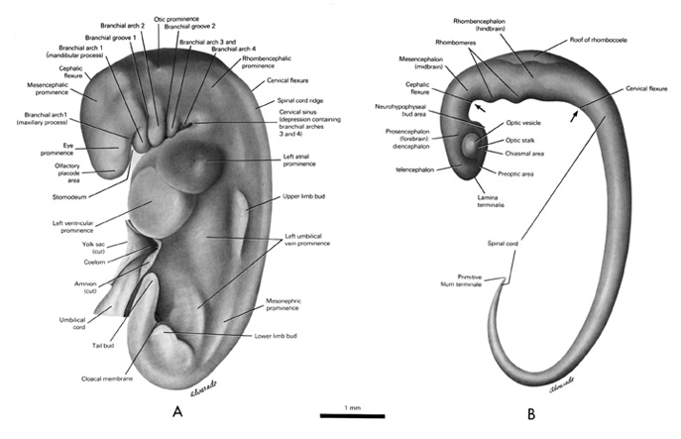
2.ΗΜΕΡΕΣ 31-71,ΟΡΓΑΝΟΓΕΝΕΣΗ

Slide 39
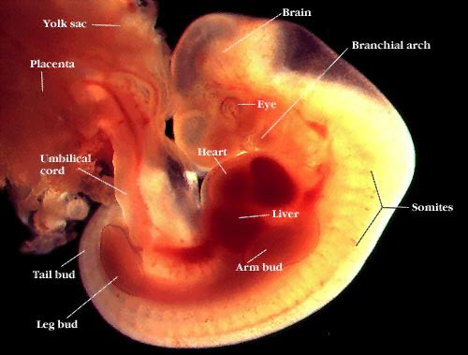

Slide 40
3.ΗΜΕΡΕΣ ΜΕΤΑ ΤΗΝ 72^{Η} ΕΩΣ ΤΟΚΕΤΟ-ΑΝΑΠΤΥΞΙΑΚΗ ΠΕΡΙΟΔΟΣ ΕΜΒΡΥΟΥ

Slide 41
ΠΛΑΚΟΥΝΤΑΣ
ΠΛΗΡΗ ΛΕΙΤΟΥΡΓΙΚΟΤΗΤΑ ΑΠΌ 12^{Η} ΕΒΔΟΜΑΔΑ
ΧΟΡΙΑΚΗ ΛΑΧΝΗ Η ΛΕΙΤΟΥΡΓΙΚΗ ΜΟΝΑΔΑ ΤΟΥ ΠΛΑΚΟΥΝΤΑ
ΕΠΙΦΑΝΕΙΑ ΑΝΤΑΛΛΑΓΗΣ ΟΥΣΙΩΝ ΚΑΙ ΑΕΡΙΩΝ
ΕΞΑΣΦΑΛΙΖΕΙ ΑΝΑΠΝΟΗ ΚΑΙ ΔΙΑΤΡΟΦΗ ΤΟΥ ΕΜΒΡΥΟΥ
Η ΠΛΑΚΟΥΝΤΙΑΚΗ ΜΕΜΒΡΑΝΗ ΠΟΥ ΧΩΡΙΖΕΙ ΤΗΝ ΕΜΒΡΥΙΚΗ ΑΠΌ ΤΗ ΜΗΤΡΙΚΗ ΚΥΚΛΟΦΟΡΙΑ,ΛΕΙΤΟΥΡΓΕΙ ΕΠΙΛΕΚΤΙΚΑ,ΕΠΙΤΡΕΠΟΝΤΑΣ Η ΑΠΑΓΟΡΕΥΟΝΤΑΣ ΤΗ ΔΙΕΛΕΥΣΗ ΟΥΣΙΩΝ

Slide 42
ΦΡΑΓΜΟΣ ΓΙΑ ΠΟΛΛΕΣ ΟΥΣΙΕΣ ΚΑΙ ΠΑΘΟΓΟΝΑ ΒΑΚΤΗΡΙΑ
ΔΙΑΠΕΡΑΤΟΣ ΑΠΌ ΑΛΚΟΟΛ,ΝΙΚΟΤΙΝΗ,ΟΠΙΟΥΧΑ,ΜΙΚΡΟΟΡΓΑΝΙΣΜΟΥΣ,ΙΟΥΣ,ΕΡΥΘΡΑΣ,ΕΡΠΗΤΑ,HIV,ΤΟΞΟΠΛΑΣΜΑ,ΣΥΦΙΛΗ

Slide 43
ΕΝΔΟΚΡΙΝΗΣ ΑΔΕΝΑΣ
ΣΤΕΡΟΕΙΔΕΙΣ ΟΡΜΟΝΕΣ
Ε2
2. Ε3
3. Ε1
4. ΠΡΟΓΕΣΤΕΡΟΝΗ
ΠΡΩΤΕΙΝΙΚΕΣ ΟΡΜΟΝΕΣ
ΧΟΡΙΑΚΗ ΓΟΝΑΔΟΤΡΟΠΙΝΗ
ΠΛΑΚΟΥΝΤΙΑΚΟ ΓΑΛΑΚΤΟΓΟΝΟ

Slide 44
ΑΡΧΙΚΑ ΑΠΌ ΩΧΡΟ ΣΩΜΑΤΙΟ
ΜΕΧΡΙ ΤΗΝ 8^{Η} ΕΒΔΟΜΑΔΑ ΤΗΣ ΚΥΗΣΗΣ
ΟΙΣΤΡΟΓΟΝΑ
ΠΡΟΓΕΣΤΕΡΟΝΗ
ΚΑΘΟΡΙΣΤΙΚΟ ΡΟΛΟ ΣΤΗΝ ΔΙΑΔΙΚΑΣΙΑ ΤΗΣ ΕΜΦΥΤΕΥΣΗΣ
ΑΥΞΗΣΗ ΤΗΣ ΤΟΠΙΚΗΣ ΑΙΜΑΤΩΣΗΣ
ΑΝΑΠΤΥΞΗ ΦΘΑΡΤΟΥ
ΣΤΗ ΣΥΝΕΧΕΙΑ Η ΠΡΟΓΕΣΤΕΡΟΝΗ ΠΑΡΑΓΕΤΑΙ ΑΠΌ ΤΟΝ ΠΛΑΚΟΥΝΤΑ
ΗΡΕΜΙΑ ΤΟΥ ΜΥΟΜΗΤΡΙΟΥ

Slide 45
ΕΜΒΡΥΙΚΗ ΚΥΚΛΟΦΟΡΙΑ-ΚΑΡΔΙΑΓΓΕΙΑΚΟ ΣΥΣΤΗΜΑ ΕΜΒΡΥΟΥ
ΜΕΧΡΙ ΤΗΝ 3^{Η} ΕΒΔΟΜΑΔΑ ΟΙ ΘΡΕΠΤΙΚΕΣ ΑΝΑΓΚΕΣ ΙΚΑΝΟΠΟΙΟΥΝΤΑΙ ΜΕΣΩ ΔΙΑΧΥΣΗΣ
ΜΕΤΑ ΕΜΦΑΝΙΖΕΤΑΙ Η ΕΜΒΡΥΙΚΗ ΚΥΚΛΟΦΟΡΙΑ
ΤΗΝ 4^{Η} ΕΒΔΟΜΑΔΑ ΔΗΜΙΟΥΡΓΙΑ ΚΑΡΔΙΑΣ
80%ΚΟΡΕΣΜΕΝΟ ΜΕ Ο2 ΑΙΜΑ(20%ΚΑΤΑΝΑΛΩΝΕΤΑΙ ΑΠΌ ΠΛΑΚΟΥΝΤΑ)ΠΡΟΣ ΤΟ ΕΜΒΡΥΟ ΜΕ ΤΗΝ ΟΜΦΑΛΙΚΗ ΦΛΕΒΑ

Slide 46
ΤΟ ΜΕΓΑΛΥΤΕΡΟ ΜΕΡΟΣ ΠΕΡΝΑ ΑΠΌ ΤΟ ΦΛΕΒΩΔΗ ΠΟΡΟ ΚΑΤΕΥΘΕΙΑ ΣΤΗΝ ΚΑΤΩ ΚΟΙΛΗ ΦΛΕΒΑ
ΜΙΚΡΟΤΕΡΟ ΜΕΡΟΣ ΕΙΣΕΡΧΕΤΑΙ ΣΤΗΝ ΠΥΛΑΙΑ ΦΛΕΒΑ ΚΑΙ ΠΑΛΙ ΣΤΗΝ ΚΑΤΩ ΚΟΙΛΗ

Slide 47
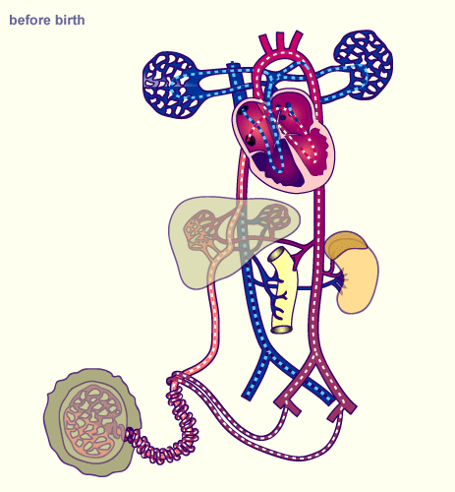

Slide 48
ΑΠΌ ΚΑΤΩ ΚΟΙΛΗ ΦΛΕΒΑ,ΚΟΡΕΣΜΕΝΟ ΚΑΤΆ 70%,ΕΙΣΕΡΧΕΤΑΙ ΣΤΟ ΔΕΞΙΟ ΚΟΛΠΟ ΚΑΙ ΤΟ ΜΕΓΑΛΥΤΕΡΟ ΜΕΡΟΣ ΤΟΥ ΑΙΜΑΤΟΣ,ΔΙΑ ΜΕΣΟΥ ΤΟΥ ΩΟΕΙΔΟΥΣ ΤΡΗΜΑΤΟΣ,ΚΑΤΕΥΘΥΝΕΤΑΙ ΣΤΟΝ ΑΡΙΣΤΕΡΟ ΚΟΛΠΟ

Slide 49
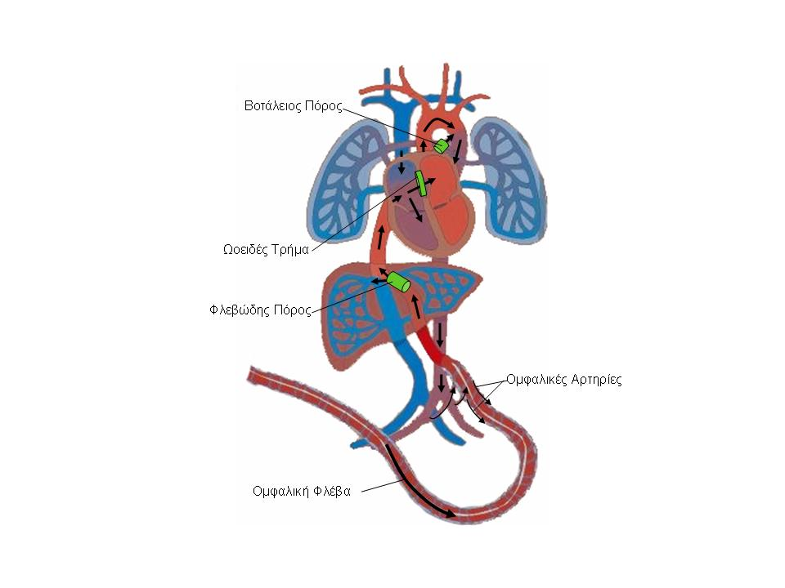

Slide 50
ΤΟ ΜΕΓΑΛΥΤΕΡΟ ΜΕΡΟΣ ΤΟΥ ΑΙΜΑΤΟΣ ΑΠΌ ΤΗΝ ΠΝΕΥΜΟΝΙΚΗ ΑΡΤΗΡΙΑ,ΜΕΣΩ ΤΟΥ ΒΟΤΑΛΛΕΙΟΥ(ΑΡΤΗΡΙΑΚΟΥ)ΠΟΡΟΥ,ΕΙΣΕΡΧΕΤΑΙ ΣΤΗΝ ΚΑΤΙΟΥΣΑ ΑΟΡΤΗ

Slide 51
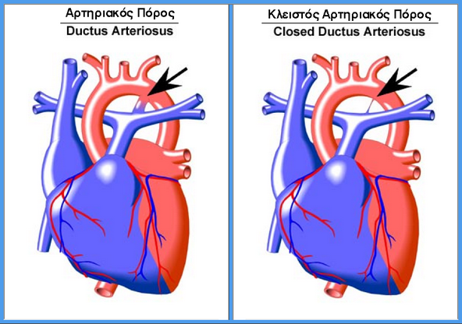

Slide 52
ΜΕΤΑ ΤΗΝ ΓΕΝΝΗΣΗ
ΔΙΑΚΟΠΗ ΡΟΗΣ ΜΕΣΩ ΠΛΑΚΟΥΝΤΑ
ΕΝΑΡΞΗ ΑΝΑΠΝΕΥΣΤΙΚΗΣ ΛΕΙΤΟΥΡΓΙΑΣ ΤΩΝ ΠΝΕΥΜΟΝΩΝ
ΟΙ ΤΡΕΙΣ ΔΙΑΦΥΓΕΣ-ΠΑΡΑΚΑΜΨΕΙΣ ΠΛΕΟΝ ΔΕΝ ΧΡΕΙΑΖΟΝΤΑΙ

Slide 53
ΑΙΜΟΠΟΙΗΤΙΚΟ ΣΥΣΤΗΜΑ
Η ΑΙΜΟΠΟΙΗΣΗ ΓΙΝΕΤΑΙ ΑΡΧΙΚΑ ΣΕ ΑΙΜΟΠΟΙΗΤΙΚΕΣ ΝΗΣΙΔΕΣ ΤΟΥ ΛΕΚΙΘΙΚΟΥ ΑΣΚΟΥ
ΣΤΗ ΣΥΝΕΧΕΙΑ ΑΝΑΛΑΜΒΑΝΟΥΝ ΤΟ ΗΠΑΡ ΚΑΙ Ο ΣΠΛΗΝΑΣ,ΜΕΧΡΙ ΤΟΝ ΤΟΚΕΤΟ ΚΑΙ ΛΙΓΟ ΧΡΟΝΟ ΜΕΤΑ
ΤΕΛΙΚΑ Η ΑΙΜΟΠΟΙΗΣΗ ΜΕΤΑΦΕΡΕΤΑΙ ΣΤΟ ΜΥΕΛΟ ΤΩΝ ΟΣΤΩΝ

Slide 54
ΑΝΑΠΝΕΥΣΤΙΚΟ ΣΥΣΤΗΜΑ
ΔΕΝ ΕΊΝΑΙ ΑΠΑΡΑΙΤΗΤΟ ΣΤΗΝ ΕΝΔΟΜΗΤΡΙΑ ΖΩΗ
ΟΙ ΚΥΨΕΛΙΔΕΣ ΑΝΑΠΤΥΣΣΟΝΤΑΙ ΜΕΤΑ ΤΗ 16^{Η} ΕΒΔΟΜΑΔΑ
ΑΠΌ ΤΙΣ ΑΡΧΕΣ ΤΟΥ 4^{ΟΥ} ΜΗΝΑ ΑΝΑΠΝΕΥΣΤΙΚΕΣ ΚΙΝΗΣΕΙΣ,ΕΙΣΕΡΧΕΤΑΙ-ΕΞΕΡΧΕΤΑΙ ΑΠΌ ΤΟΥΣ ΠΝΕΥΜΟΝΕΣ ΑΜΝΙΑΚΟ ΥΓΡΟ

Slide 55
ΕΠΙΦΑΝΕΙΟΔΡΑΣΤΙΚΗ ΟΥΣΙΑ
ΠΡΙΝ ΤΗΝ 24^{Η} ΕΒΔΟΜΑΔΑ,ΠΑΡΑΓΕΤΑΙ ΣΤΙΣ ΚΥΨΕΛΙΔΕΣ Η ΣΟΥΡΦΑΚΤΑΝΗ-ΕΠΙΦΑΝΕΙΟΔΡΑΣΤΙΚΟΣ ΠΑΡΑΓΟΝΤΑΣ
ΑΠΟΤΕΛΕΙΤΑΙ ΑΠΌ ΓΛΥΚΕΡΟΦΩΣΦΟΡΟΛΙΠΙΔΙΑ ΚΑΙ ΓΛΥΚΟΠΡΩΤΕΙΝΕΣ
ΑΥΞΑΝΕΤΑΙ ΜΕ ΤΗΝ ΠΡΟΟΔΟ ΤΗΣ ΕΓΚΥΜΟΣΥΝΗΣ
ΜΕΙΩΝΕΙ ΤΗΝ ΕΠΙΦΑΝΕΙΑΚΗ ΤΑΣΗ ΤΩΝ ΚΥΨΕΛΙΔΩΝ
ΕΜΠΟΔΙΖΕΙ ΤΗΝ ΣΥΜΠΤΩΣΗ ΤΟΥΣ ΣΤΗΝ ΕΚΠΝΟΗ

Slide 56
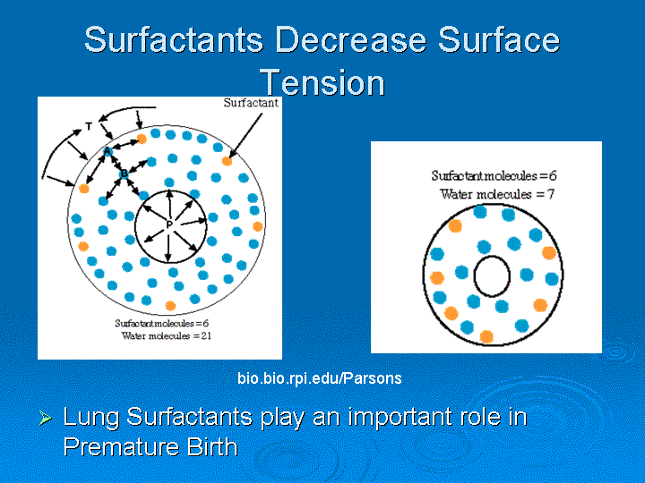

Slide 57
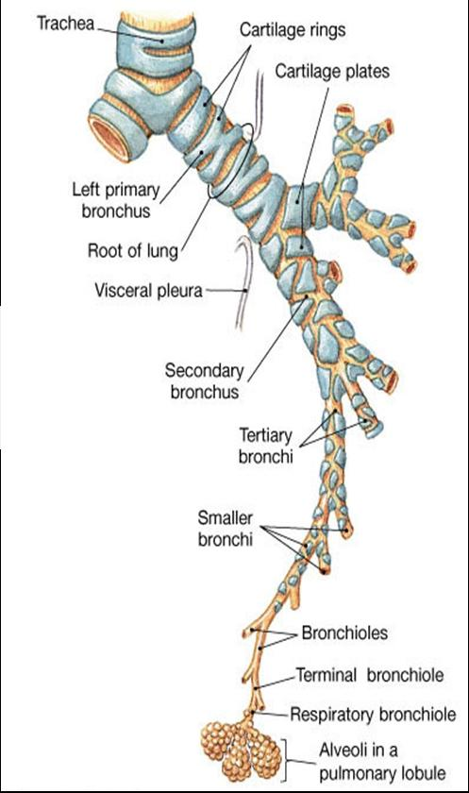

Slide 58
ΠΕΠΤΙΚΟ ΣΥΣΤΗΜΑ
ΑΠΌ ΤΟΝ ΠΕΠΤΙΚΟ ΣΩΛΗΝΑ
ΠΕΡΙΕΛΙΣΣΕΤΑΙ ΠΡΟΟΔΕΥΤΙΚΑ
ΟΡΙΣΜΕΝΑ ΤΜΗΜΑΤΑ ΔΙΕΥΡΥΝΟΝΤΑΙ,ΓΙΑ ΝΑ ΣΧΗΜΑΤΙΣΟΥΝ ΤΟ ΣΤΟΜΑΧΙ+ΠΑΧΥ ΕΝΤΕΡΟ
ΛΕΙΤΟΥΡΓΙΑ ΜΕΤΑ ΤΟΝ 4^{Ο} ΜΗΝΑ

Slide 59
ΠΑΓΚΡΕΑΣ-ΗΠΑΡ
ΤΟ ΠΑΓΚΡΕΑΣ ΠΑΡΑΓΕΙ ΙΝΣΟΥΛΙΝΗ ΠΡΙΝ 10^{Η} ΕΒΔΟΜΑΔΑ
ΣΤΗΝ ΥΠΕΡΓΛΥΚΑΙΜΙΑ ΑΥΞΑΝΕΙ ΤΗΝ ΙΝΣΟΥΛΙΝΗ
ΤΟ ΗΠΑΡ ΜΕΙΩΜΕΝΗ ΙΚΑΝΟΤΗΤΑ ΜΕΤΑΤΡΟΠΗΣ ΤΗΣ ΕΛΕΥΘΕΡΗΣ ΧΟΛΕΡΥΘΡΙΝΗΣ ΣΕ ΣΥΖΕΥΓΜΕΝΗ

Slide 60
ΟΥΡΟΠΟΙΗΤΙΚΟ
12^{Η} ΕΒΔΟΜΑΔΑ ΚΥΗΣΗΣ ΝΕΦΡΑ ΛΕΙΤΟΥΡΓΟΥΝ—ΟΥΡΑ—ΑΥΞΑΝΕΤΑΙ ΤΟ ΑΜΝΙΑΚΟ
ΣΤΟ ΤΕΛΟΣ 500-600ΜΛ ΤΗΝ ΗΜΕΡΑ

Slide 61
ΓΕΝΝΗΤΙΚΟ
ΩΟΘΗΚΕΣ ΔΙΑΦΟΡΟΠΟΙΟΥΝΤΑΙ 6^{Η} ΕΒΔΟΜΑΔΑ
ΣΑΛΠΙΓΓΕΣ+ΜΗΤΡΑ ΑΠΌ ΤΟΥΣ ΠΟΡΟΥΣ ΤΟΥ MULLER

Slide 62
ΕΝΔΟΚΡΙΝΕΙΣ ΑΔΕΝΕΣ
ΥΠΟΘΑΛΑΜΟΣ+ΥΠΟΦΥΣΗ ΜΕΧΡΙ 12^{Η} ΕΒΔΟΜΑΔΑ ΚΥΗΣΗΣ
Η ΘΥΡΟΞΙΝΗ(Τ4) ΣΤΟ ΤΕΛΟΣ ΤΗΣ ΚΥΗΣΗΣ ΕΠΙΠΕΔΑ ΕΝΗΛΙΚΟΥ
ΜΕΧΡΙ ΤΗΝ ΠΛΗΡΗ ΑΝΑΠΤΥΞΗ ΤΟΥ ΘΥΡΕΟΕΙΔΟΥΣ,13^{Η} ΕΒΔΟΜΑΔΑ,ΟΙ ΘΥΡΕΟΕΙΔΙΚΕΣ ΟΡΜΟΝΕΣ ΤΗΣ ΜΗΤΕΡΑΣ,ΕΊΝΑΙ ΑΠΑΡΑΙΤΗΤΕΣ ΓΙΑ ΤΗΝ ΝΕΥΡΟΛΟΓΙΚΗ ΑΝΑΠΤΥΞΗ ΤΟΥ ΕΜΒΡΥΟΥ

Slide 63
ΙΩΔΙΟ+ΑΝΤΙΘΥΡΕΟΕΙΔΙΚΑ ΦΑΡΜΑΚΑ ΔΙΑΣΧΙΖΟΥΝ ΤΟΝ ΠΛΑΚΟΥΝΤΑ
ΤΟ ΕΜΒΡΥΟ ΕΠΗΡΕΑΖΕΤΑΙ ΑΠΌ ΤΗΝ ΠΡΟΣΛΗΨΗ ΙΩΔΙΟΥ ΚΑΙ ΑΠΌ ΑΥΤΟΑΝΟΣΗ ΝΟΣΟ ΤΗΣ ΜΗΤΕΡΑΣ
ΤΑ ΕΠΙΝΕΦΡΙΔΙΑ ΣΥΜΜΕΤΕΧΟΥΝ
ΒΙΟΣΥΝΘΕΣΗ ΟΙΣΤΡΟΓΟΝΩΝ
ΩΡΙΜΑΝΣΗ ΠΝΕΥΜΟΝΩΝ
ΕΝΑΡΞΗ ΤΟΚΕΤΟΥ

Slide 64
ΑΜΝΙΑΚΟ ΥΓΡΟ
ΣΤΕΝΗ ΣΧΕΣΗ ΑΝΑΜΕΣΑ ΣΤΙΣ ΜΕΤΑΒΟΛΕΣ ΤΟΥ ΑΜΝΙΑΚΟΥ ΥΓΡΟΥ ΚΑΙ ΤΗΣ ΑΝΑΠΤΥΞΗΣ ΤΟΥ ΕΜΒΡΥΟΥ
ΣΧΗΜΑΤΙΖΕΤΑΙ ΑΡΧΙΚΑ ΑΠΌ ΕΚΚΡΙΣΗ ΚΑΙ ΔΙΙΔΡΩΣΗ ΥΓΡΟΥ ΔΙΑ ΜΕΣΟΥ ΤΟΥ ΑΜΝΙΟΥ+ΕΜΒΡΥΙΚΟΥ ΔΕΡΜΑΤΟΣ
ΑΡΓΟΤΕΡΑ ΑΠΌ ΤΗΝ ΑΠΟΒΟΛΗ ΟΥΡΩΝ ΜΕΣΑ ΣΤΗΝ ΑΜΝΙΑΚΗ ΚΟΙΛΟΤΗΤΑ

Slide 65
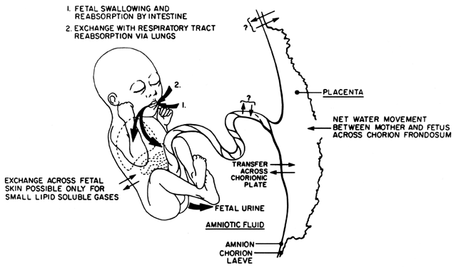

Slide 66
ΜΕΧΡΙ 20 ΕΒΔΟΜΑΔΕΣ ΚΥΗΣΗΣ,ΘΕΤΙΚΗ ΣΥΣΧΕΤΙΣΗ,ΒΑΡΟΥΣ ΕΜΒΡΥΟΥ ΜΕ ΟΓΚΟ ΑΜΝΙΑΚΟΥ
Ο ΟΓΚΟΣ ΤΟΥ ΑΜΝΙΑΚΟΥ ΥΓΡΟΥ-ΣΗΜΑΝΤΙΚΗ ΠΑΡΑΜΕΤΡΟΣ ΓΙΑ ΕΚΤΙΜΗΣΗ ΤΗΣ ΚΑΤΑΣΤΑΣΗΣ ΤΟΥ ΕΜΒΡΥΟΥ
ΚΥΡΙΩΣ ΑΠΌ ΤΟ ΜΕΣΟ ΤΗΣ ΚΥΗΣΗΣ ΚΑΙ ΜΕΤΑ,ΠΑΡΕΧΕΙ ΕΝΔΕΙΞΕΙΣ ΓΙΑ ΝΕΦΡΙΚΗ ΛΕΙΤΟΥΡΓΙΑ ΤΟΥ ΕΜΒΡΥΟΥ
ΠΡΟΣ ΤΟ ΤΕΛΟΣ ΤΗΣ ΚΥΗΣΗΣ ΒΟΗΘΑ ΣΤΗΝ ΕΚΤΙΜΗΣΗ ΤΗΣ ΛΕΙΤΟΥΡΓΙΚΗΣ ΚΑΤΑΣΤΑΣΗΣ ΤΟΥ ΠΛΑΚΟΥΝΤΑ

Slide 67
ΑΜΝΙΟΚΕΝΤΗΣΗ
ΑΡΧΙΚΑ ΔΙΑΥΓΕΣ
ΑΡΓΟΤΕΡΑ ΘΟΛΕΡΟ,ΛΟΓΩ ΠΑΡΟΥΣΙΑΣ ΣΜΗΓΜΑΤΟΣ-ΕΠΙΔΕΡΜΙΔΙΚΩΝ ΚΥΤΤΑΡΩΝ
ΒΙΟΧΗΜΙΚΕΣ ΜΕΤΑΒΟΛΕΣ
Η ΜΕΛΕΤΗ ΤΟΥ ΜΕΤΑ ΤΗ 16^{Η} ΕΒΔΟΜΑΔΑ ΚΥΗΣΗΣ,ΠΛΗΡΟΦΟΡΙΕΣ ΌΠΩΣ
ΧΡΩΜΑΤΟΣΩΜΑΤΙΚΑ ΧΑΡΑΚΤΗΡΙΣΤΙΚΑ
ΩΡΙΜΟΤΗΤΑ

Slide 68
ΔΙΑΡΚΕΙΑ ΤΗΣ ΚΥΗΣΗΣ
ΣΕ ΚΥΚΛΟ 28 ΗΜΕΡΩΝ,Η ΚΥΗΣΗ ΔΙΑΡΚΕΙ 280 ΗΜΕΡΕΣ Η 40 ΕΒΔΟΜΑΔΕΣ
ΓΙΑ ΠΙΘΑΝΗ ΗΜΕΡΟΜΗΝΙΑ ΤΟΚΕΤΟΥ(ΠΗΤ),ΠΡΟΣΘΕΤΟΥΜΕ 7 ΗΜΕΡΕΣ ΣΤΗΝ ΠΡΩΤΗ ΗΜΕΡΑ ΤΗΣ ΤΕΛΕΥΤΑΙΑΣ ΕΜΜΗΝΟΥ ΡΥΣΕΩΣ(ΤΕΡ) ΚΑΙ ΑΦΑΙΡΟΥΜΕ 3 ΜΗΝΕΣ ΑΠΌ ΤΟ ΜΗΝΑ ΤΗΣ ΤΕΡ(ΚΑΝΟΝΑΣ NAEGELE)
ΜΕΤΑΒΑΛΛΕΤΑΙ ΣΕ ΜΕΓΑΛΥΤΕΡΟΥΣ(ΠΡΟΣΘΕΣΗ ΤΩΝ ΠΕΡΙΣΣΟΤΕΡΩΝ) Η ΣΕ ΜΙΚΡΟΤΕΡΟΥΣ(ΑΦΑΙΡΕΣΗ) ΚΥΚΛΟΥΣ

Slide 69
ΑΦΟΥ Η ΚΥΗΣΗ ΣΥΜΒΑΙΝΕΙ ΣΤΗΝ ΩΟΡΡΗΞΙΑ-2 ΕΒΔΟΜΑΔΕΣ ΜΕΤΑ ΤΗΝ ΤΕΡ,Η ΠΡΑΓΜΑΤΙΚΗ ΔΙΑΡΚΕΙΑ ΤΗΣ ΚΥΗΣΗΣ,ΕΊΝΑΙ 2 ΕΒΔΟΜΑΔΕΣ ΜΙΚΡΟΤΕΡΗ ΑΠΌ ΕΚΕΙΝΗ ΠΟΥ ΥΠΟΛΟΓΙΖΕΤΑΙ

